Slide 1
GRAFICA JAVA
DENIS BERNOVSCHI

Slide 2
Innanzitutto parliamo di package da aggiungere
il package Swing, i cui componenti erano stati realizzati completamente in Java, ricorrendo unicamente alle primitive di disegno più semplici, tipo “traccia una linea” o “disegna un cerchio”, accessibili attraverso i metodi dell’oggetto Graphic.

Slide 3
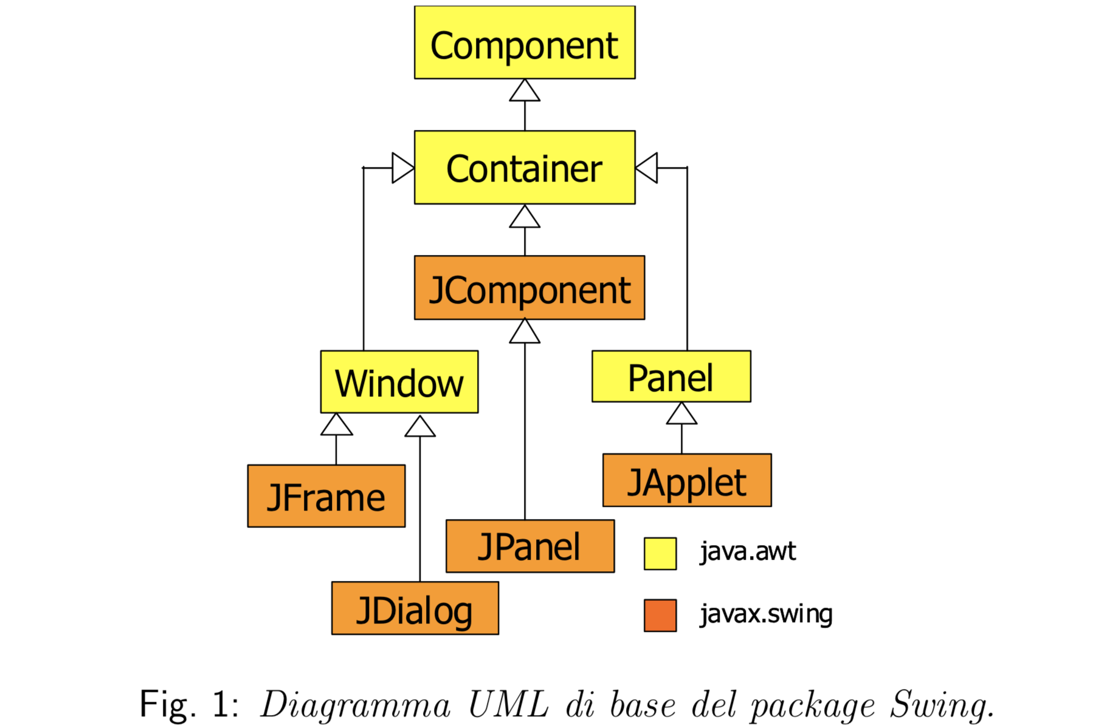
UML Package swing

Slide 4
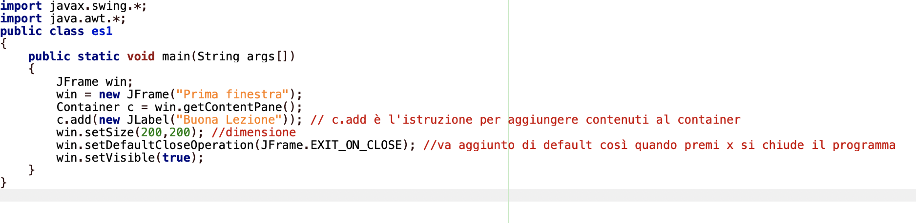
1° esempio

Slide 5
PANORAMICA WIDGET
Ogni widget non è altro che un oggetto, quindi possiede un costruttore e vari metodi.
1° istanziare l’oggetto
2° aggiungere l’oggetto «widget» al container
3° sfruttare i metodi del oggetto «widget» al fine di utilizzarlo per la logica del programma

Slide 6
WIDGET
JTextField xField=new JTextField(5); // 5 è la dimensione della stringa che ci aspettiamo
JButton moveButton=new JButton("Move");
JButton moveButton=new JButton(new ImageIcon("hand.gif" ))
Equivalente
JButton moveButton=new JButton("Move",new ImageIcon("hand.gif"));

Slide 7
WIDGET
JCheckBox check1=new JCheckBox("JCheck");
JRadioButton è una sottoclasse di JButton, dotata dei medesimi costruttori. Questo tipo di controllo, chiamato pulsante di opzione, viene usato tipicamente per fornire all’utente la possibilità di operare una scelta tra un insieme di possibilità, in contesti nei quali un’opzione esclude l’altra

Slide 8
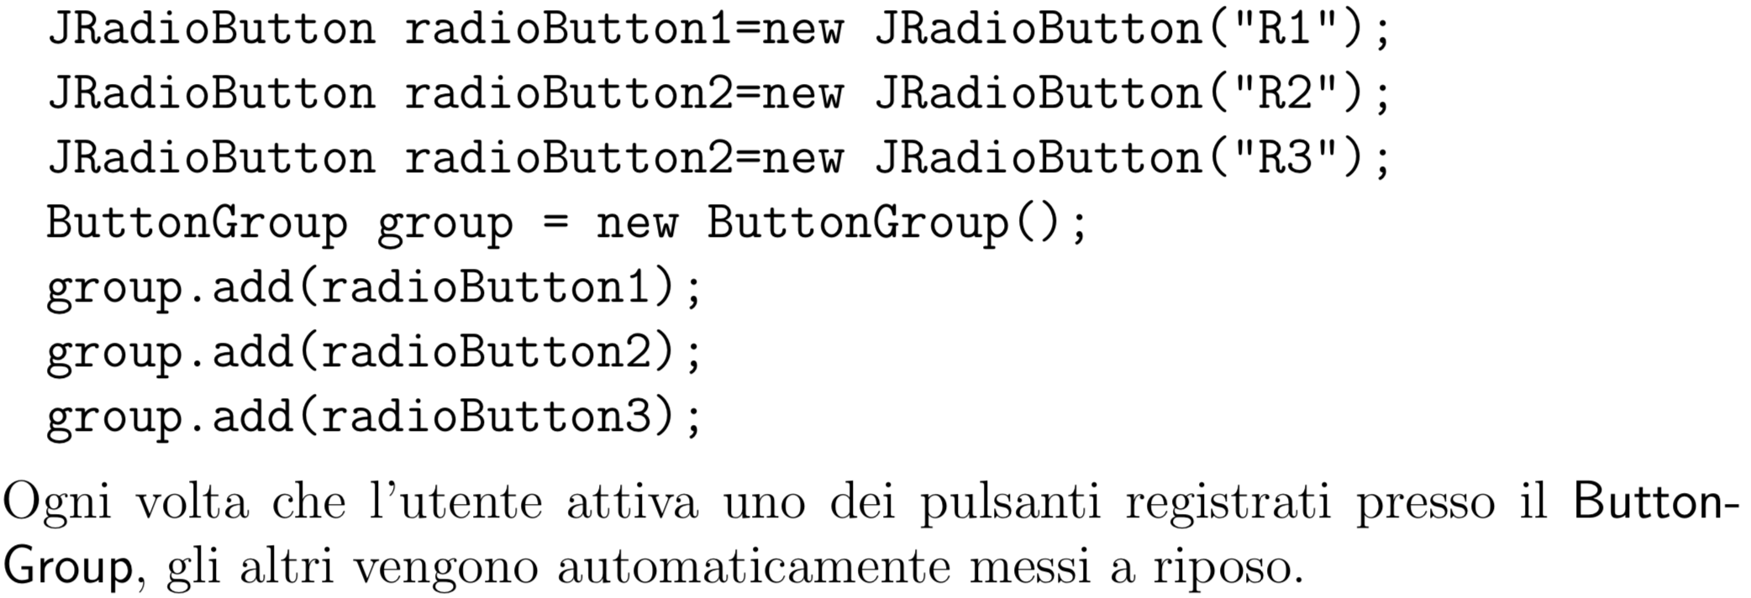
JradioButton

Slide 9
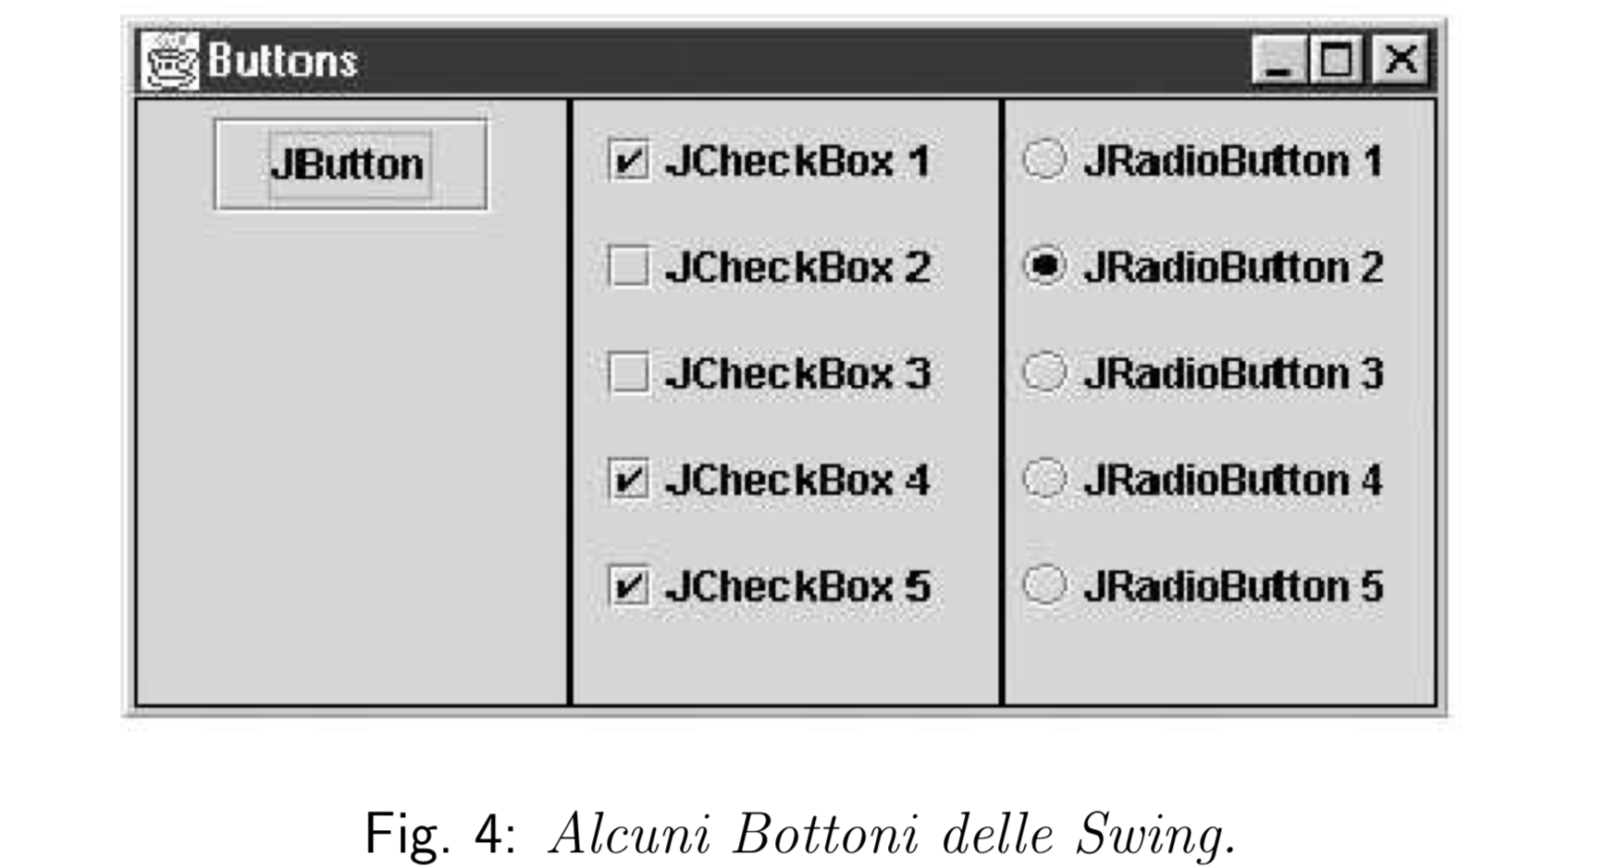
Bottoni

Slide 10
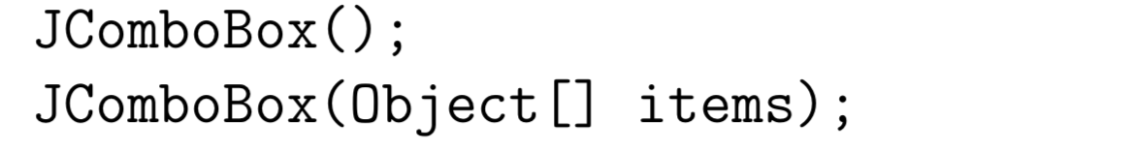
Jcombobox
I JComboBox offrono all’utente la possibilità di effettuare una scelta a partire da un elenco elementi, anche molto lungo
Object [] items è un array generico, dipende cosa ti serve … se pensi all’inserimento di date è un array di int

Slide 11
LAYOUT MANAGEMENT
Quando si dispongono i componenti all’interno di un Container bisogna gestire il posizionamento:
Specificare le coordinate assolute di ogni elemento dell’interfaccia ➔ Possono cambiare, o la finestra è ridimensionata.
In molti Container i controlli sono inseriti da sinistra verso destra con su una ipotetica riga: può non essere sempre la politica per la GUI (Graphic User Interface) desiderata.
Per semplificare il lavoro di impaginazione è possibile ricorrere ai layout manager, oggetti che si occupano di gestire la strategia di posizionamento dei componenti all’interno di un contenitore.
Def: Un gestore di layout è una qualsiasi classe che implementa l’interfaccia LayoutManager;
Nota: ogni container nasce con un certo Layout Manager ma è possibile assegnare il più opportuno per quel Container con il metodo: public void setLayout(LayoutManager m);

Slide 12
FLOW LAYOUT
il gestore a scorrimento (Flow Layout) che sono inseriti da sinistra verso destra con la loro Preferred Size, cioè la dimensione minima necessaria a disegnarlo interamente
Quando un componente non entra in una “riga” viene posizionato in quella successiva. I costruttori più importanti di oggetti FlowLayout sono i seguenti:
public FlowLayout();
public FlowLayout(int allin);
«Lo devi immagine come un file di testo, scrivo finche ho spazio e poi vado a capo»
FlowLayout.LEFT
FlowLayout.CENTER
FlowLayout.RIGHT

Slide 13
GRIDLAYOUT
Il gestore a griglia (GridLayout) suddivide il contenitore in una griglia di celle di uguali dimensioni. Le dimensioni della griglia vengono definite mediante il costruttore:
public GridLayout (int rows, int columns) in cui i parametri rows e columns specificano rispettivamente le righe e le colonne della griglia.
«Immagini come se avvessi una matrice davanti… quindi l’ordine anche qui è fondamentale»

Slide 14
Border Layout
Il gestore a bordi (BorderLayout) suddivide il contenitore esattamente in cinque aree, disposte a croce.
Ogni zona può contenere uno ed un solo widget (o Container): un secondo widget inserito in una zona sostituisce il precedente.
Se una o più zone non vengono riempite, allora i componenti nelle altre zone sono estesi a riempire le zone vuote.
Il BorderLayout è il gestore di layout di default per la Lastra dei Contenuti di un JFrame.

Slide 15
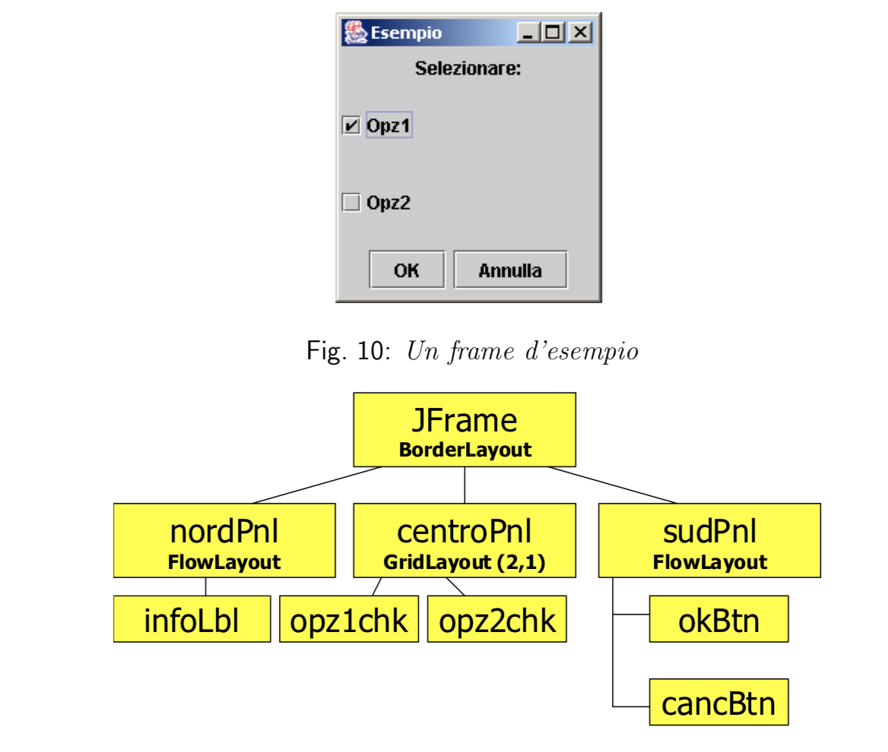
PROGETTAZIONE TOPDOWN

Slide 16
La Gestione degli Eventi
La gestione degli eventi grafici in Java segue il paradigma event delegation (conosciuto anche come event forwarding). Ogni oggetto grafico `e predispos- to ad essere sollecitato in qualche modo dall’utente e ad ogni sollecitazione genera eventi che vengono inoltrati ad appositi ascoltatori, che reagiscono agli eventi secondo i desideri del programmatore. L’event delegation presenta il vantaggio di separare la sorgente degli eventi dal comportamento a essi associato: un componente non sa (e non è interessato a sapere) cosa avverrà al momento della sua sollecitazione: esso si limita a notificare ai propri ascoltatori che l’evento che essi attendevano `e avvenuto, e questi provvederanno a produrre l’effetto desiderato.

Slide 17
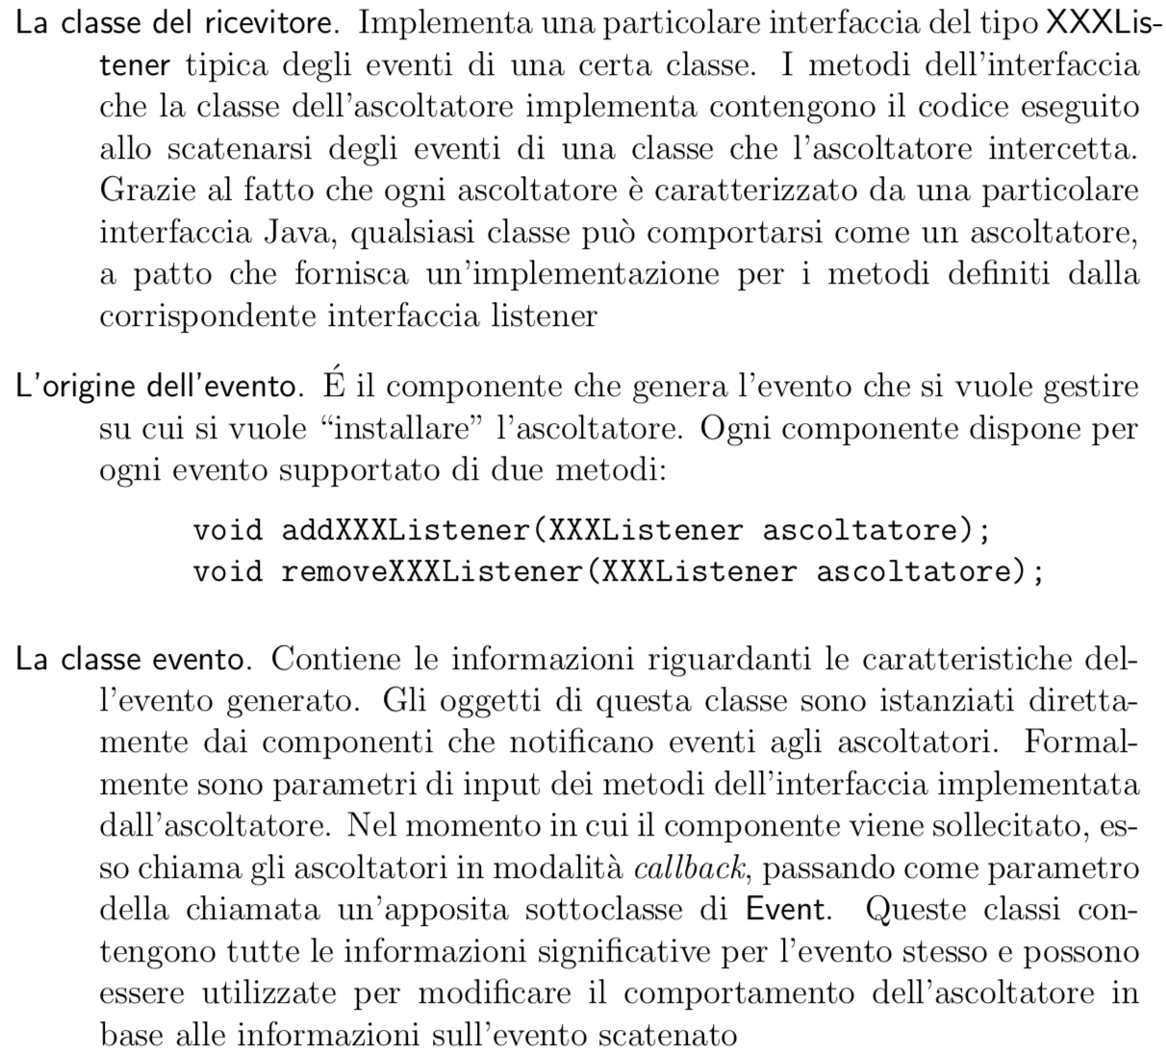
Implementazione dell’event-delegation

Slide 18
Es. Mouse SPY
GUARDA IL CODICE

Slide 19
ANALIZZIAMO IL CODICE GIOCO DELL’OCA
GUARDIAMO IL CODICE IN TUTTE LE SUE PARTI

